Slide 1
レポート表紙
障がい者雇用の傾向と分析
提出日付
訓練用ID
日付

Slide 2
目次
求人動向概要 P.1
調査結果 P.2
テキストマイニング P.5
考察・所感 P.7
1. 求人動向概要
一番多い職種は一般事務・営業事務が41件（32％）。
一番多い必要要件はPC操作（56件）。
障害者雇用の求人で一番多い最低月収は15万～20万未満で47件（37％） 。
求められている人材像で一番多いのが「主体性・積極性・自発性 」、「チームワーク」 （各19件・15％）。

Slide 3
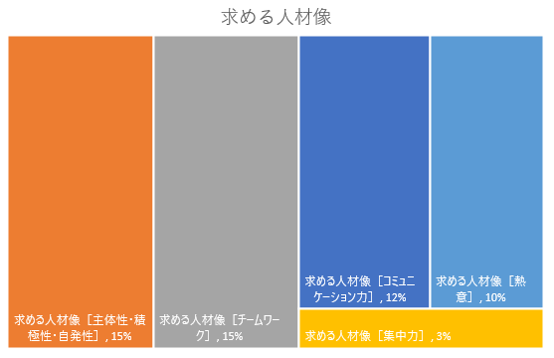
2. 調査結果
項目 | 内容
調査内容 | 障害者雇用・一般雇用の求人要件
調査件数 | 126件
調査期間 | 2023年3月15日〜2023年7月10日
調査サイト | ハローワーク、アットジーピー、webサーナ、リクナビ・マイナビ・エン転職・DODA
2-1. 求める人物像
・調査結果
求める人物像で多いのは「主体性・積極性・自発性 」、「チームワーク」 （各19件・15％）。

Slide 4
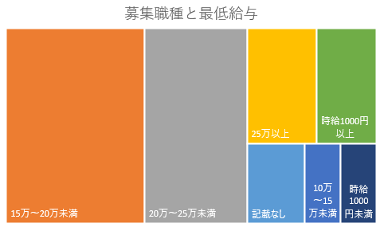
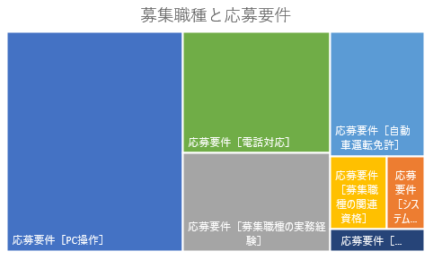
2-2. 募集職種と応募要件
・求人に必要要件を入れているのが多いのが事務（64件）、一番多い必要要件はPC操作（56件）。
2-3. 募集職種と最低給与
・障害者雇用・一般雇用の求人で一番多い最低月収は15万～20万未満で47件（37％）。

Slide 5
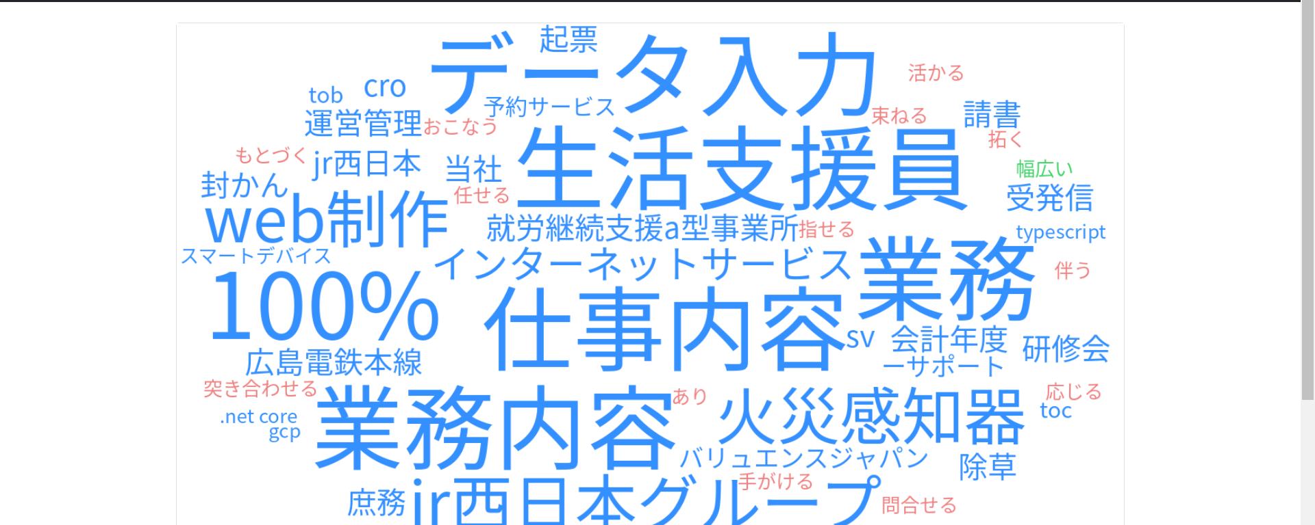
テキストマイニング（募集職種の詳細）
3. テキストマイニング
・ 募集職種の詳細でテキストマイニングを実施したが、「仕事内容」や「業務内容」などの確実に必要だろう言葉を除けば、「データ入力」、「生活支援員」、「100％」という言葉がよく出る。

Slide 6
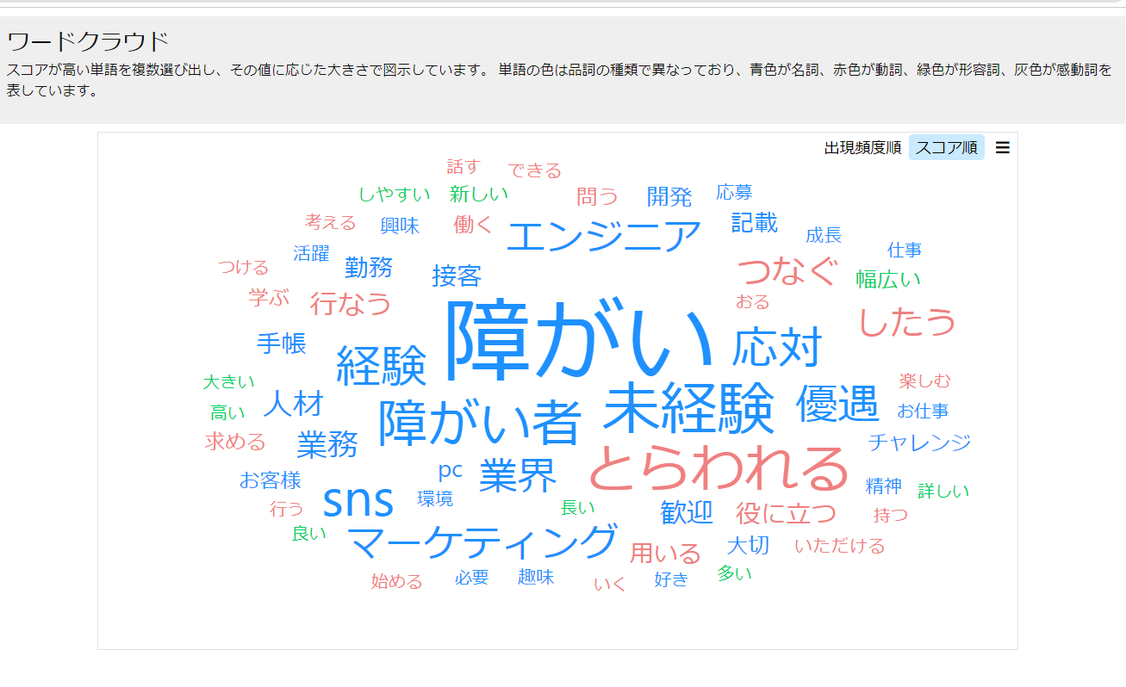
テキストマイニング（求める人材像（その他））
・求める人材像でWordクラウドを敢行したところ、「障がい」という言葉が一番多く使われているようだ。
他によく使われているのは障がい者、未経験、とらわれるといった言葉だった。

Slide 7
4. 考察・所感
障害者雇用の求人では、応募要件で一番多いのが、PC操作、求める人材像で割合が多いのは「主体性・積極性・自発性 」、「チームワーク」、その他の人物像のマイニングでは「障がい」、「障がい者」、「未経験」、「とらわれる」といった言葉だった。
なので、主体性や積極性を持ちつつチームワークを発揮できる障がいにとらわれない人材像が理想なのではと考えた。

